Slide 1
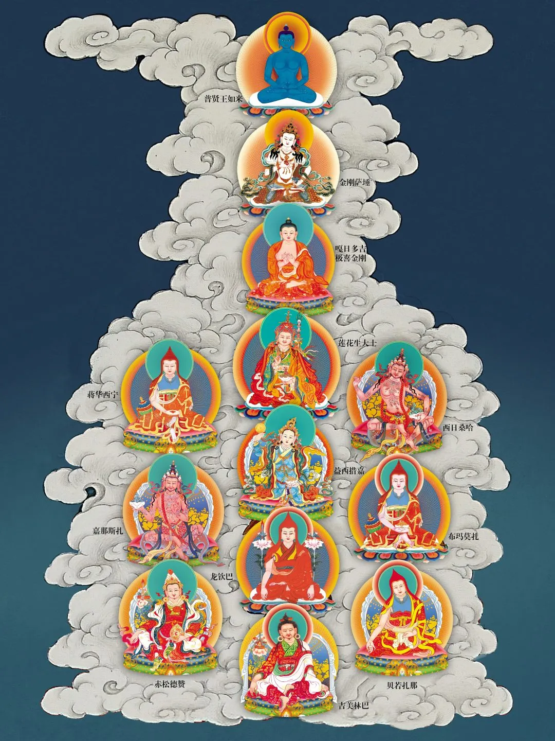
传承祖師

Slide 2

传承祖师

Slide 3
传承祖师
普贤如来在基位原始界就得到了圆满菩提果位，证悟了一切平等的法界俱生智,即究竟真谛的智慧，乃是如来所有功德与妙用显现之基。在宁玛派的画像里，法身普贤如来以赤裸的、虚空色的佛父佛母双运身来表征本来清净，不为烦恼所染的证悟法身。大圆满法门来自普贤王如来，一切如来所说法，无不流入大圆满海中，有如登高山顶远眺十方，得此法其他九乘教法都能了然。

Slide 4

传承祖师

Slide 5
传承祖师
金刚萨埵是法身普贤如来任运显现之报身,是集诸佛于一体，乃百部本尊之主，他的咒语百字明普摄了一切本尊心咒的精髓，可以说是咒中之王，具足虔诚地向金刚萨垛祈请并念百字明咒，等于祈请一切本尊，念一切本尊心咒。过去印度和西藏的大成就者在消除业障时，都是依靠金刚萨垛百字明来修的。密续中说过，如法修百字明满十万遍者，可以彻底清净一切的五逆重罪。因此称之为忏罪之王。金刚萨垛佛在因地时曾发下大愿：“愿我证得无上佛果时，如果有众生造五无间罪，破坏三昧耶誓言，一旦他们能听到我的名号，对我有虔信，念诵咒王百字明，则一切罪障清除无余，此愿不成，我终不证得无上菩提。愿我住于破戒者前，他的一切罪障悉皆清净！”

Slide 6
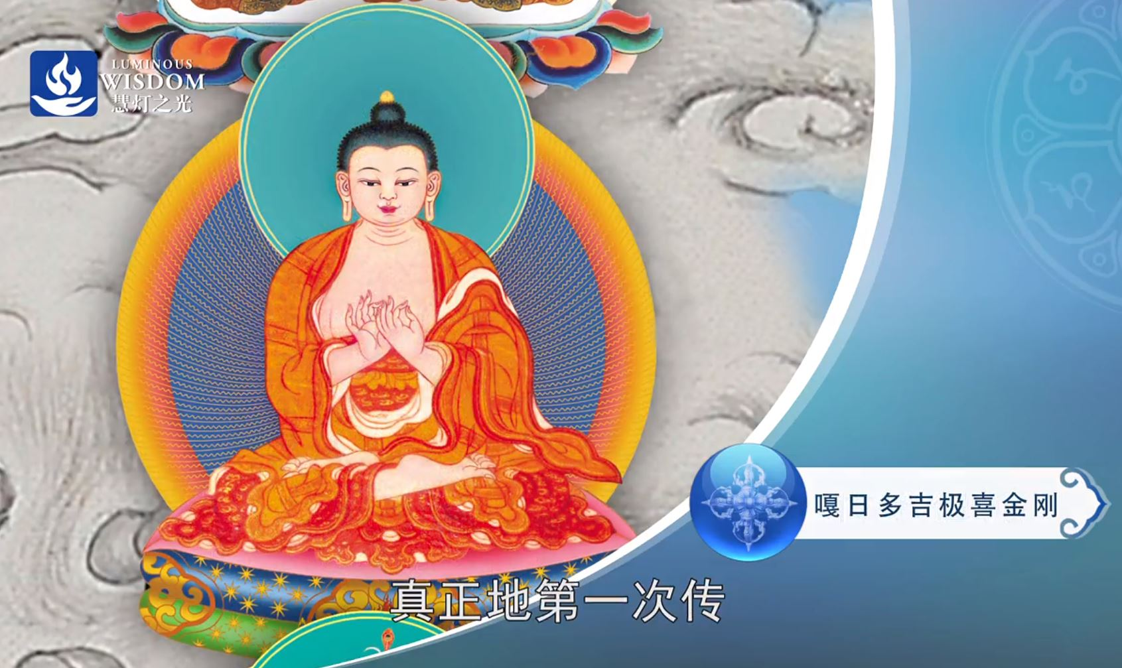
传承祖师

Slide 7
传承祖师
极喜金刚（嘎饶多杰）即如来显现为大圆满人间初祖的应化身，是把大圆满最初弘扬于人间的祖师。他出生于今日巴基斯坦的斯沃特山谷附近，为邬迪亚那(邬金)国王的公主之子。是金刚萨埵化身天界并在那里弘扬大圆满的胜心天子的转世。他七岁时就与五百智者同时辩论获胜，智慧的能量喷涌而出。长大后在深山修禅定，直至32岁。刹那间他从金刚萨埵佛得到大圆满续部灌顶、窍诀和付嘱，并证得无修道佛果。大地震动七次,空中传来悦耳的声音,天降花雨。后来他将这些法门传给文殊友、莲花生大士和贝若扎纳，前往丹纳底嘎河源头，伴随着大地震动，虹光遍布，各种妙音等诸多瑞相，色身成就无漏光蕴而融入法界。

Slide 8
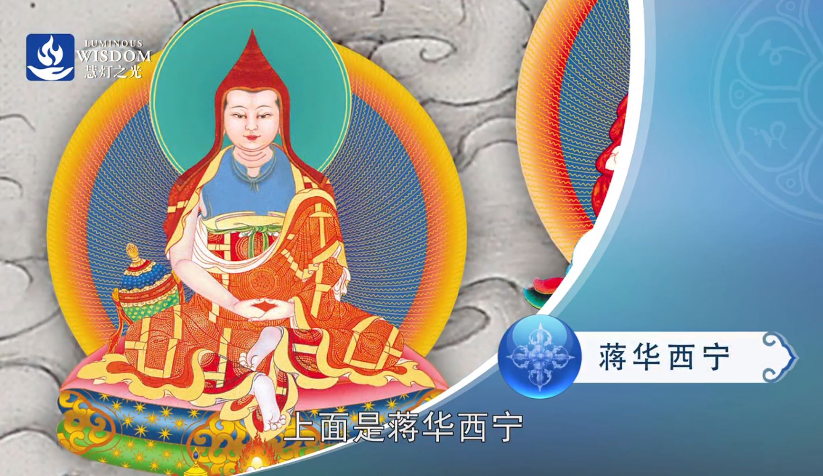
传承祖师

Slide 9
传承祖师
文殊友（蒋华西宁、妙吉祥友）诞生于天竺（今印度）菩提伽耶以西的婆罗门之家。依照文殊菩萨的授记，他前去依止极喜金刚数十年，通达法门之义。当极喜金刚伴随着大地震动，虹光遍布，色身成就无漏光蕴而融入法界时，文殊友悲伤祈祷下，极喜金刚又在空中现出身体，伴随着一声霹雳投下一个指甲大小的金匣落入文殊友的右掌中，得到了上师极喜金刚的遗教——《大圆满三大要语》，见此遗教文殊友当下就获得了与上师极喜金刚同等的证悟，如今此法仍为诸有缘弟子所常修。此后文殊友将大圆满六百四十万偈分为心部、界部和窍诀部。又将窍诀部最殊胜的宁提法门分为《口传续部》（言传）和《讲授续部》（耳传）。文殊友化成虹光示寂时，弟子西日桑哈痛哭失声，于是文殊友又在光蕴中现出身体，将装有大圆满《贡年珠巴（六种修要）》的宝匣赐予西日桑哈，如今此法仍为诸有缘弟子传修。

Slide 10

传承祖师

Slide 11
传承祖师
西日桑哈（吉祥狮子）诞生于汉地秀夏洲，是中国唐朝初期人。依照观音菩萨授记，他前往印度依止了文殊友25年后返回汉地。他将窍诀部分为外、内、密、极密四类，将前三类定为有戏法门，并将其伏藏于汉地菩提树附近（今西安）寺院的阁楼里。极密类宁提法门随身携带，形影不离。后来依照空行母的授记，他将极密类安置于唐朝国都长安扎西智国寺，并将其托付给大圆满护法一髻佛母。西日桑哈在五台山化成虹身圆寂，将遗教《泽唔顿巴（七钉教言）》赐予在印度的弟子加纳思扎手中，此法也流传至今。

Slide 12
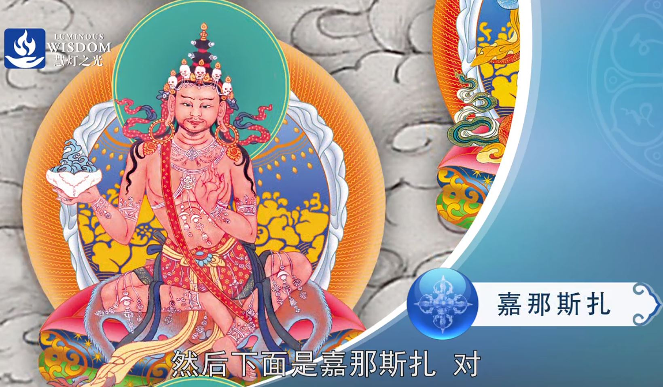
传承祖师

Slide 13
传承祖师
加纳思扎（吉祥狮子）生于东天竺（今印度）首陀罗种姓家族。依照金刚萨埵授记，前往汉地五台山依止熙日桑哈31年，得到了所有大圆满传承和灌顶。上师西日桑哈在五台山化成虹身圆寂时，弟子加纳思扎在印度遥相感知后，痛哭失声，于是西日桑哈又在光蕴中现出身体，将遗教《泽唔顿巴（七钉教言）》赐予他。依照上师遗嘱，加纳思扎在长安扎西智国寺的吉祥门柱下取出伏藏心滴密法，回到印度巴森尸林为诸空行母广转法轮。加纳思扎化成虹光示寂时，弟子布玛莫扎唱出悲哀祈祷文，于是又在光蕴中现出身体，将遗教《四安住法》赐予弟子布玛莫扎，此法现今尚在流传。

Slide 14
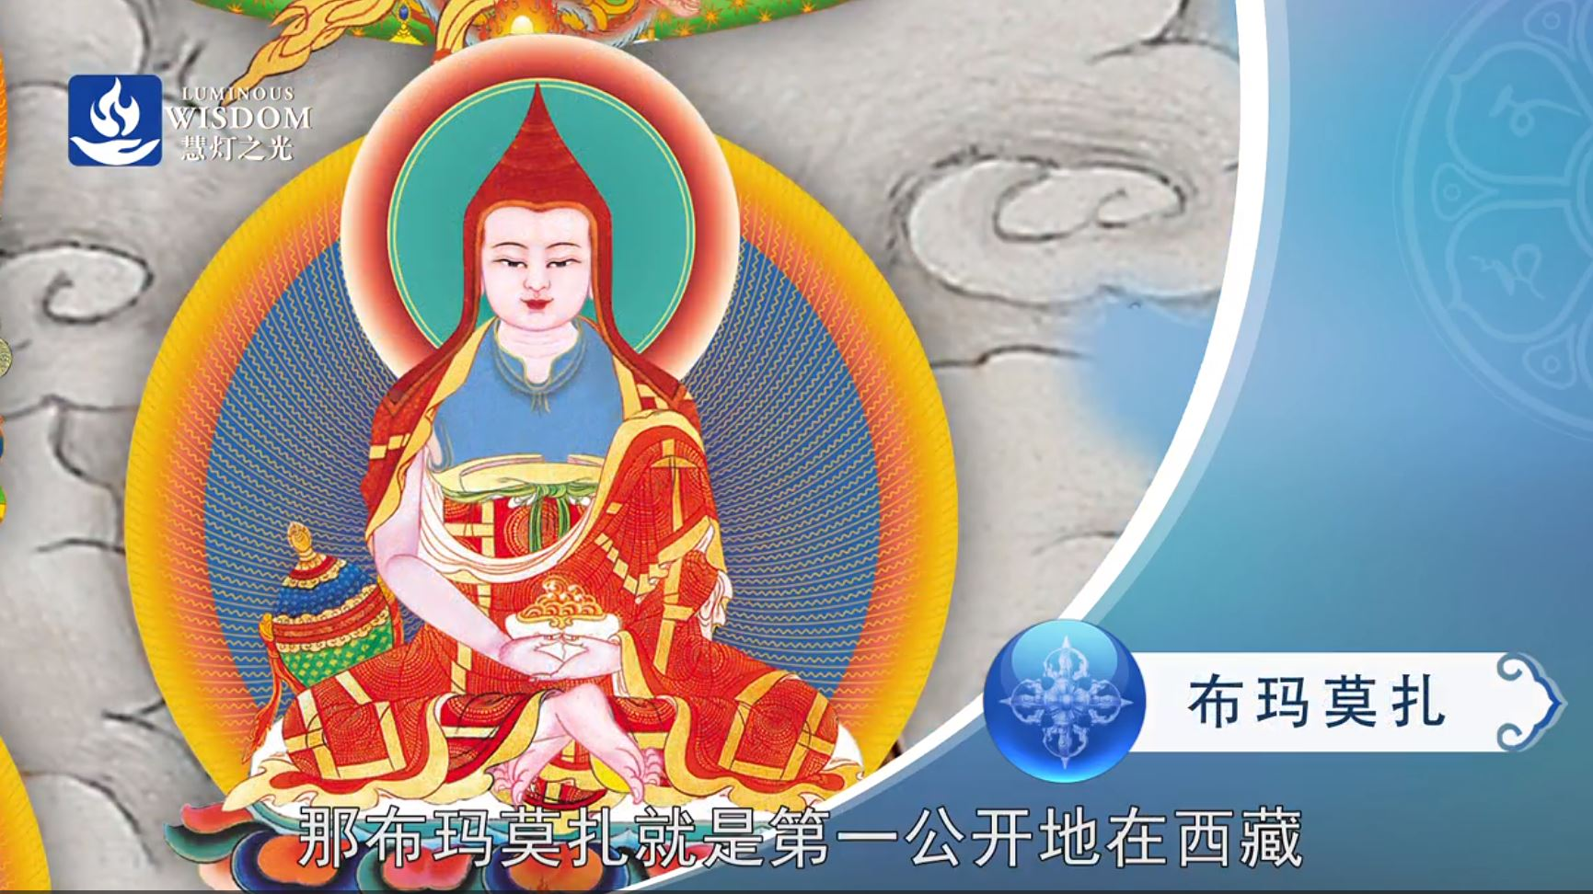
传承祖师

Slide 15
传承祖师
布玛莫扎（无垢友）生于西天竺（今印度）大象林城，很小就成为精通小乘和大乘的班智达。依照金刚萨埵授记，前往汉地五台山依止熙日桑哈20年。回到天竺国后，按照空行母的授记，他又前去拜见加纳思扎，并依止上师14年以圆满自己的宁提证悟，证得了大迁转虹身。上师加纳思扎虹光身圆寂时，布玛莫扎（无垢友）虔诚祈祷，于是加纳思扎现出前臂，将装有遗教《四安住法》的宝匣赐予他，打开看后顿时获得了与上师相同等的证悟。以后又七次在净相中亲见极喜金刚，并得到窍诀。公元八世纪时，近二百岁高龄的布玛莫扎（无垢友）祖师应藏王赤松德赞邀请，到西藏传法13年。之后永久住在五台山的隐密山洞中，并承诺在释迦牟尼佛教法未灭之前，他的身体也不灭，而且在每一百年中皆于西藏示现一位化身，弘扬大圆满宁提法门，度化有缘。如果您信眼清净，那您可以在五台山见到布玛莫扎（无垢友）祖师。

Slide 16
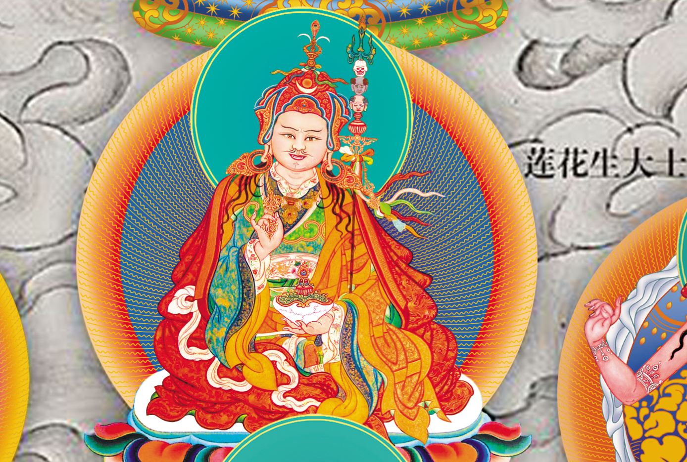
传承祖师

Slide 17
传承祖师
莲花生大士于释迦牟尼佛入涅槃后八年，阿弥陀佛放光射入古印度邬金国达那郭啸湖中，一朵莲花中化生的，现八岁童子相。莲师是阿弥陀佛、观音菩萨和释迦牟尼佛的身口意三密之应化身，为利益末法时期之众生而受生于人间。莲师的出世，释迦牟尼佛早有授记。在古印度德切泽巴佛塔，他从文殊友、龙树、吽噶日阿、布玛莫扎、扎巴哈德、达那桑智达、绒布咕嘿雅和寂藏的八大持明八部坛城的灌顶和窍诀。从佛密处得到了《秘密藏续》，从文殊友得到大圆满特别是宁提法门传承。在楚举嚓尸林，他又遇西日桑哈随学了窍诀部密续和《空行宁提》共25年，证得了无死金刚身和大迁转虹身。公元八世纪，应藏王赤松德赞迎请入藏弘法，建立桑耶寺。他还教导藏族弟子学习译经，从印度迎请布玛莫扎（无垢友）等大德入藏，将重要显密经论译成藏文，创建显密经院及密宗道场，发展在家、出家两种僧团制，奠定了西藏佛教的基础。因此，莲花生大士被认为是藏传佛教的始祖，是宁玛派（红教，意思是「老派」）创教祖师。莲师在印度和尼泊尔等地传法利生，历九百余年，智悲双运，威德普闻，沐莲师法雨证道者无数。莲师住藏55年半，其中48年是藏王赤松德赞住世(21～69岁)，国中政教如日中天，康藏佛教至今不衰，为世崇仰。864年（木猴年），在藏王穆赤赞布面前，腾空而去前往化身刹土桑东巴瑞（铜色吉祥山）罗刹国度众。并在众前曰：“我无来去，惟信我者，即现前而为说法，每月初十，我自来探视诸弟子”。因此后世弟子每月藏历十号聚集，修“上师相应法”及“会供”。 莲师预知藏王后代欲毁佛法，并且末法众生德薄障重，为免金刚乘教法破灭衰退，或为世智参杂走样，并为保留加持力，利乐后代有情，故将经续、仪轨等教法埋藏在山间岩中及弟子心中。其成就大弟子众为利有情，发愿转世为取藏者弘此教法。在一千多年前，伟大的莲师就曾预言：当铁鸟升空铁马走路的时候，金刚密法的光芒将传遍世界。

Slide 18
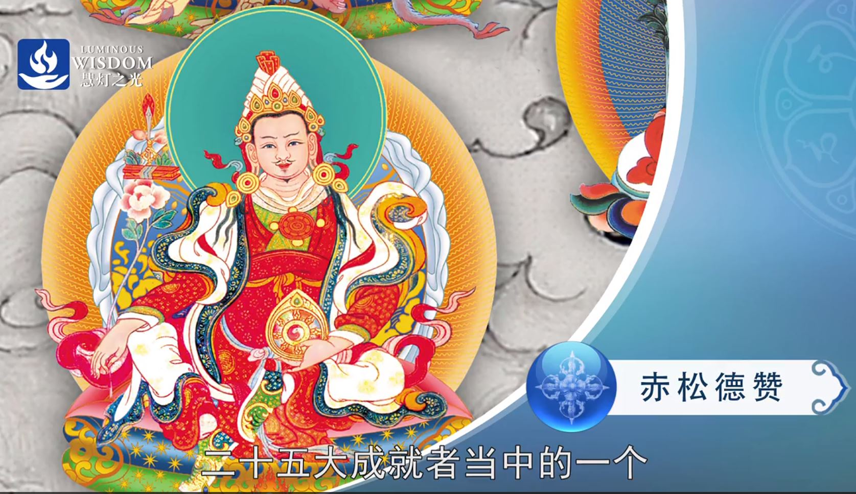
传承祖师

Slide 19
传承祖师
赤松德赞是藏王美·阿克宗钦与文成公主(唐皇李隆基之女金城公主)之子。十三岁时成为西藏秋嘉王朝第三十七代藏王。二十岁时他发心弘扬正法，从天竺（今印度）迎请堪布寂护入藏以树立圣教法幢。810年(金虎年)从天竺（今印度）迎请莲花生大士进藏,当时莲师已一千多岁了。莲师降服了人与非人的种种障碍，使藏地的鬼神都发誓护持正法。修建桑耶寺为禅修、传法、翻译的重要场所，敕令贝若扎那等诸大译师、班智达，将显密正法如大海般作了翻译、弘扬。赤松德赞是莲师在西藏的上首弟子。在桑耶主寺的二楼大殿里，莲师把《龙钦宁提》法门及其心意付嘱传承传给了赤松德赞、益西措嘉和贝若扎纳。赤松德藏乃文殊化身，为莲师之法嗣。于不动等持中任运成就。撰著了《般若正量教诫论》及《十万大疏》等论典。复幻化出十四俱胝兵众，统领了南瞻部洲三分之二，并于印度莲花塔中请出佛陀舍利。法王赤松德赞法政一切所作圆满成办后，世寿69岁色身融入幻化之本源圣文殊菩萨心间。

Slide 20
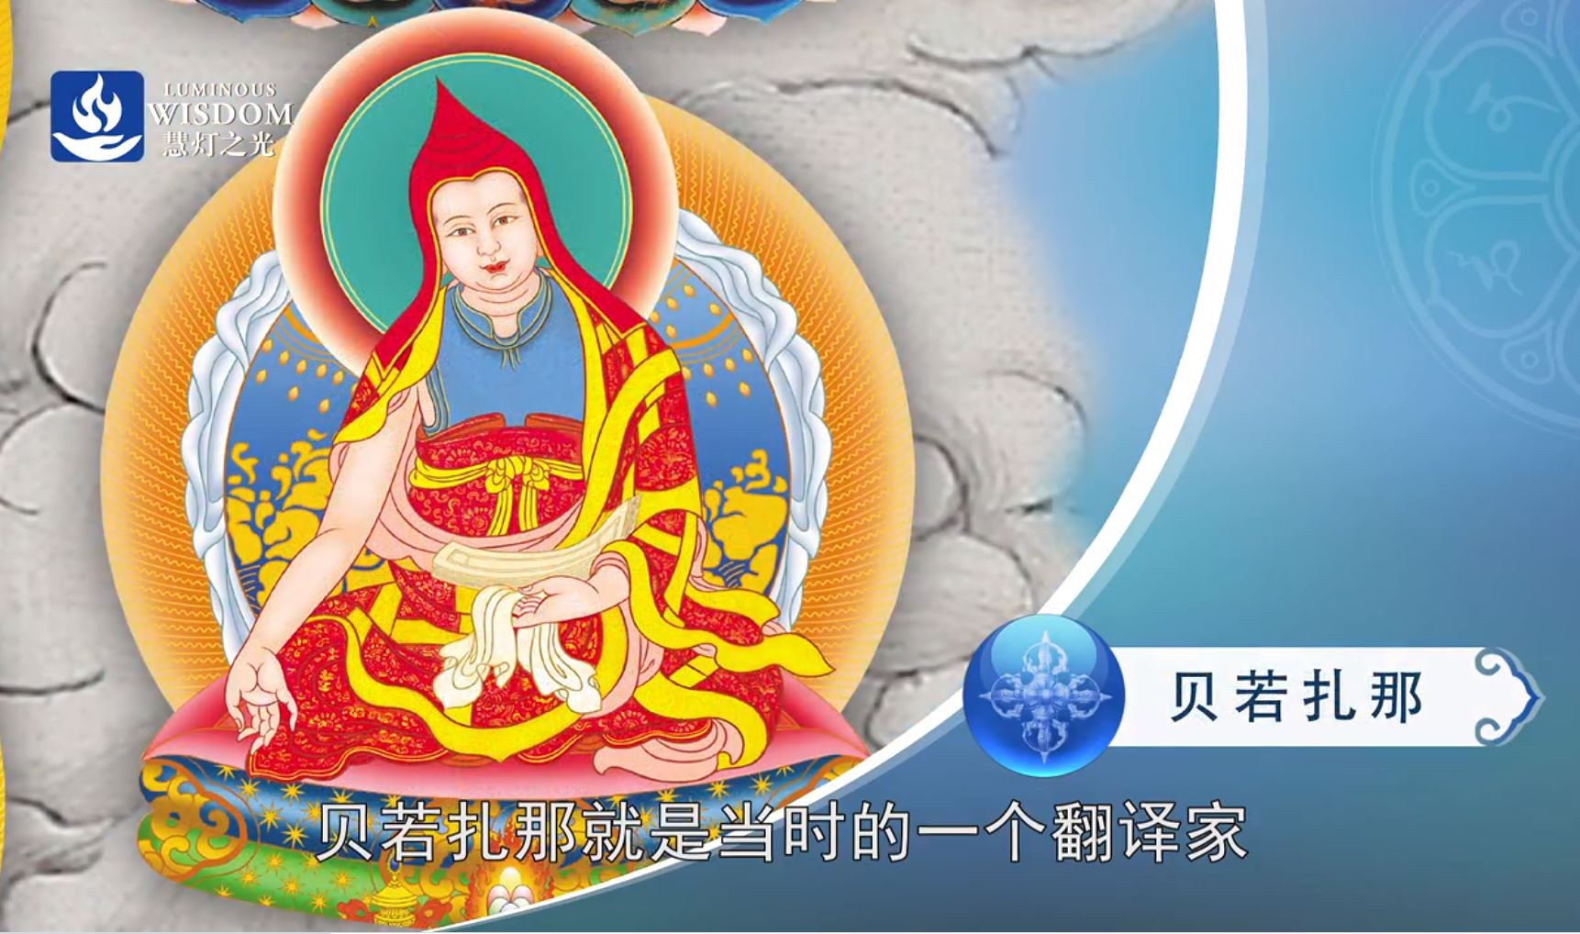
传承祖师

Slide 21
传承祖师
贝若扎纳于八世纪中叶，生于后藏尼摩切喀的巴果家族。其为阿难尊者乘愿再来。根据莲师授记建议，法王赤松德赞将贝若扎纳带到桑耶寺，并培训为译师。是藏族最早出家的七觉士之一，也是西藏历史上最杰出的佛教大译师之一。他从堪布寂护受出家戒，法名遍照护。15岁时法王赤松德赞把他派往印度，经受五十七次苦行，秘密拜见了西日桑哈，获得了无上密乘大圆满心部、界部法门。在净相中贝若扎纳亲见极喜金刚，得到六百四十万偈大圆满法门，并得到文殊友幻化智慧身的加持。返藏后翻译了《六十正理论简说》及《五大心部续》等许多显密经续，对藏地佛法的传播贡献极大。最后在里意地区（新疆）示现神变，其身融入于毗卢遮那佛石像的心间。他的大弟子意扎和尼查慈诚思等七人成就大虹身。据伏藏品《贝洛扎那传》记载，他在里意地区时，有六十位弟子成就无余光身。

Slide 22
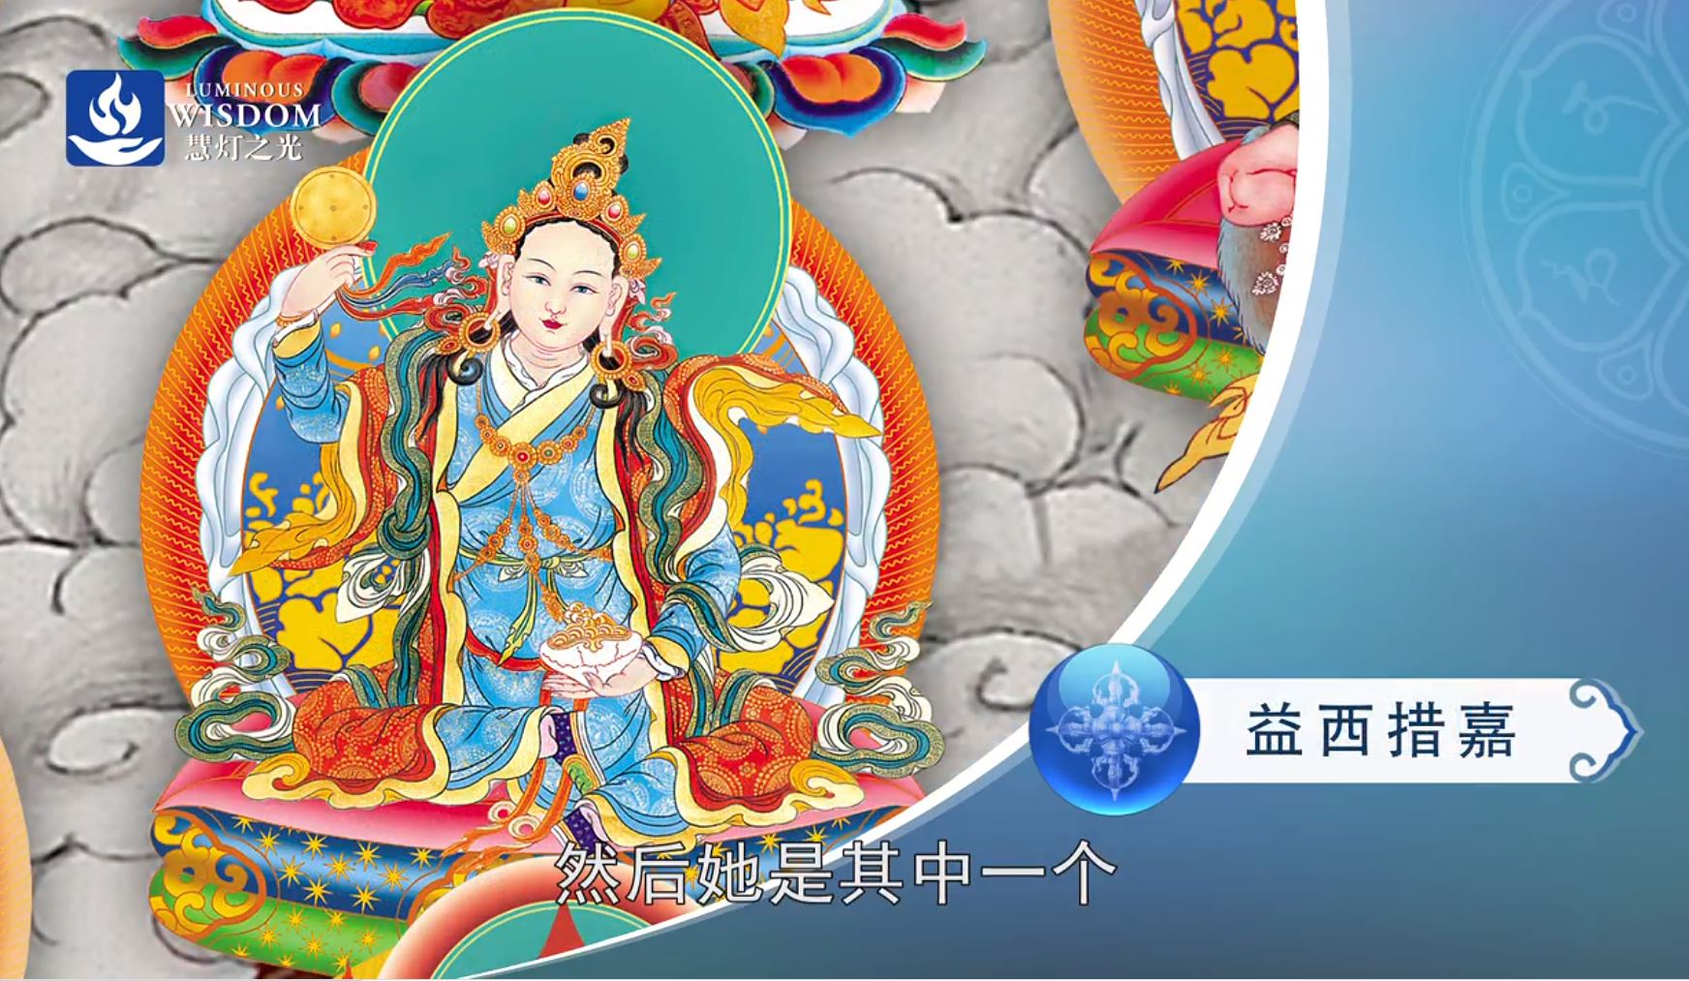
传承祖师

Slide 23
传承祖师
益西措嘉出生于前西藏扎达喀钦部族。起初她成为藏王赤松德赞的王妃之一；后来藏王把她作为接受灌顶的曼扎供养给莲花生大士，于是她便成为莲师的佛母、空行母。莲师在止贡山谷的底卓寺将宁提法门十七续和包括《空行宁提》在内的大圆满窍诀部《龙萨续》秘密传予益西措嘉。并得到了莲花生大士在西藏传授的几乎所有的法门，经过休习她证得了最高成就。在莲花生大士离开西藏后，因莲花生上师之劝嘱，益西措嘉佛母还在西藏待了许多年，先后埋藏无数伏藏，结集过莲师所有的口授，示现出众多神变调服众生，从而真实利益了西藏王臣，使佛法显密教授长流不息，令雪域及南瞻部洲之一切有缘所化众生获得利乐！最后不舍肉身直接从虚空中飞往莲师化身刹土桑东巴瑞。

Slide 24
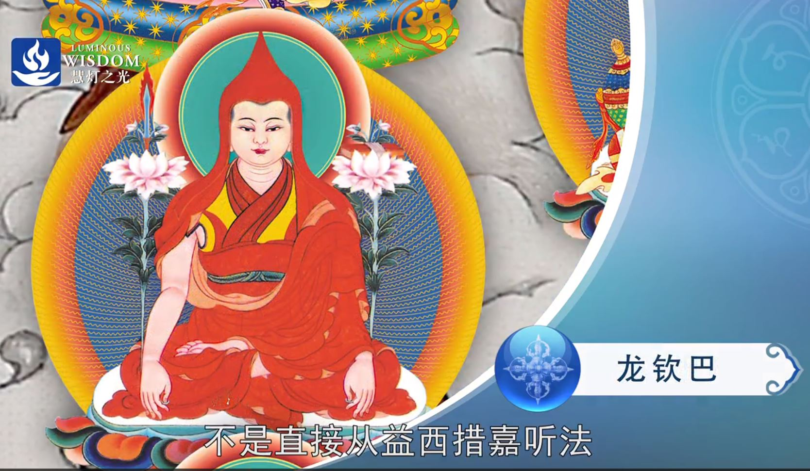
传承祖师

Slide 25
传承祖师
公元一三〇八年（土猴年）二月初八日，龙钦绕降（无垢光尊者）诞生于前藏南部地区。无垢光尊者的前世是法王赤松德赞的王女莲明公主。无垢光尊者是真正的化身，这一点莲花生大士遗教中早已授记过：末法时期嘉瓦秋扬世系中的最后一代有一位文殊菩萨的化身将弘扬密法，其后此法于两代中兴盛。七岁时在父亲面前听闻《集善逝续》、《马头金刚续》、《金刚橛》《莲师事业论》以及医方明、历算学等，全部通达无碍。十二岁在桑耶堪布萨钦巴与阿阇黎根嘎哦色前出家，法名赤诚罗珠。出家后便开始学习戒律，讲经说法，并且经常到各处寺院在智者济济的辩经场上，崭露头角。二十八岁时莲师与益西措嘉降临为他灌顶，当时空中光芒万丈，妙音悦耳悠扬，久久回荡……在坛城边缘出现了七位如松耳石般碧蓝的十六岁童女，她们个个婀娜多姿，翩翩起舞。尊者对此默然不语，神态如故，没有作任何喜怒的表示。此时，莲师佛父佛母赐予尊者空行心滴的灌顶。并且授记：需要恢复哈恙山洞、乌金堡与夏地经堂以及撰著论典。莲师赐其名为无垢光，益西措嘉空行母赐名金刚威严。1363年（水兔年）尊者五十六岁时为弟子留下了两篇遗教，名为《无垢光》以及《诸心滴法遗教要诀明镜》。遣体进行荼毗时，尊者的心脏、舌头、眼睛从灵堂中腾空而起，最后落到了具缘者的怀中，并且出现了获得五部自性的验相，夏热热等五部金刚舍利和不可胜数的细微舍利，它们聚集增长形成遗骨，每一舍利又成百地增生，直至今日，仍在增长。

Slide 26

传承祖师

Slide 27
传承祖师
持明无畏洲（仁增·晋美林巴）于1730年（藏历第十二绕迥木鸡年）十二月十八日清晨，生于西藏南部充耶山谷里的一个村庄，是法王赤松德赞和布玛莫扎的双入化身。莲花生大士曾预言了晋美林巴的降生：「在（西藏）南部有一位名为沃瑟的珠古将来临。他将通过甚深的宁提法门来解脱有情。何者与其结缘将被他引至持明者之净土。」他亲见了许多上师和本尊，包括莲花生大士、益西措嘉、文殊友和吽嘎，这些唤醒了他不同程度的内证智。二十八岁时，他发掘了殊胜的意伏藏《龙钦宁提》法类──法身佛和莲花生大士的法门。晋美林巴成为掘藏师，他是《龙钦宁提》法类的开启者。从《乃强图吉卓布》开始，他逐步将《龙钦宁提》法类写成书面经函。他的第一部主要著作《钦哲梅隆沃瑟迦哇（智悲镜百种光明）》，是一部阐释《上师意集》法类的论著。 1765年（木猴）六月初十，晋美林巴初次传授《龙钦宁提》法类的灌顶和讲解，在座的共有十五位弟子。在很短时间内，《龙钦宁提》法门逐步传遍了宁玛派的各个角落，并成为很多证悟修士的核心禅修窍诀和法会上用的仪轨，至今兴盛不衰。他曾授记： 「在我的光明宁提传承中，子威于父，孙威于子」 「有一个能持有传承的乞丐作弟子，胜于有一千个显赫人物作弟子」 1798年（土马年九月初三），天空晴朗无云，但从蔚蓝的天空中持续飘下雨丝。以圣者坐姿安坐，他的色身显现融入本初自性中。 弟子们发现藏在不同地方的两个不同的遗教，包括对弟子们的禅修开示以及关于自己善后仪式与转世的指示。

Slide 28
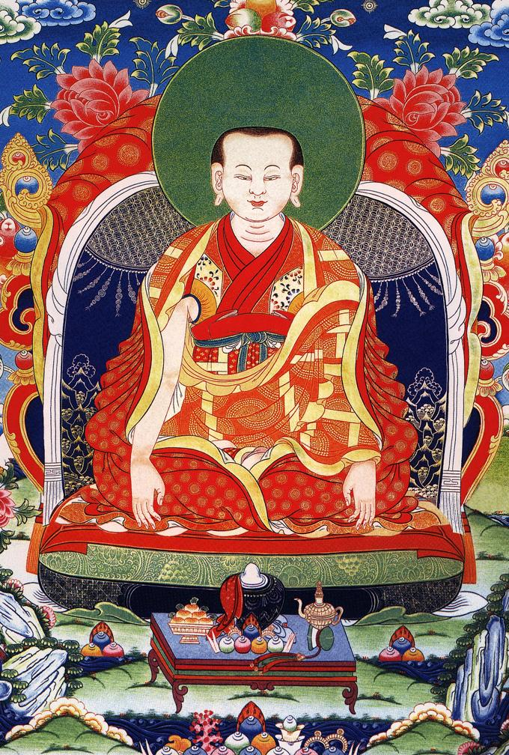
传 承 祖 师 . 無畏如來芽

Slide 29
传承祖师
1765年（木鸡年）无畏如来芽（吉美嘉伟尼固）诞生于今石渠山谷格泽牧区。他从小就未曾对世间的享乐有过一丁点兴趣。他的母亲是一个虔诚的佛教徒，全力支持他对正法的追求。15岁时他从格泽喇嘛•仁增嘉措得到大圆满特别是《嚓松桑哇宁提(三根本秘密心髓)的窍诀》。19岁时他拜见晋美林巴，并得到了光明大圆满法密精义的续传承、诀窍等，赐法名吉美嘉伟尼固。他依照莲花生大士的预言，在草木、岩石混杂成形的铜色吉祥山的察玛隆沟，修行二十一年，故又称“扎察玛隆沟的喇嘛”。吉美嘉伟尼固在他的后半生，在德格德尔隆地区，见到了蒋扬钦哲旺波，他认定蒋扬钦哲旺波就是仁津·吉美林巴的化身，所以向他转动了全部大圆满法精义的成熟灌顶，把实际传承的证悟都交予蒋扬钦哲旺波。吉美嘉伟尼固还为竹巴噶举派的大持教者康珠曲吉尼玛祖古传授了精义成熟灌顶和讲经解脱等，把事业发展到各个教派。这位上师所讲的言教已由大佛子勇识巴楚仁波切作了记录，并定名《隆千精义加行·普贤上师言教集》，此书普及到了汉地、藏地、天竺、尼泊尔、不丹等南部洲东西各地，成了萨迦、格鲁、噶举等各教派所有教者的精义甘露，谁也无法估量这一事业的限度。到了晚年，吉美嘉伟尼固在扎科地方建造了扎嘉寺院圆满摩尼宝洲，建立了持隆千精义僧团的寺院。由于遍知吉美林巴曾剪下自己的一片指甲，交给他，并说：“把我的指甲作为内藏，造一尊像，就和我完全一样。”所以，他又建造一尊一尺高的黄铜镀金遍知吉美林巴像。1843年（水兔年正月二十五），无畏如来芽（吉美嘉伟尼固）世寿79岁时圆寂，他的遗骨舍利被保存在石渠的匝迦寺。

Slide 30
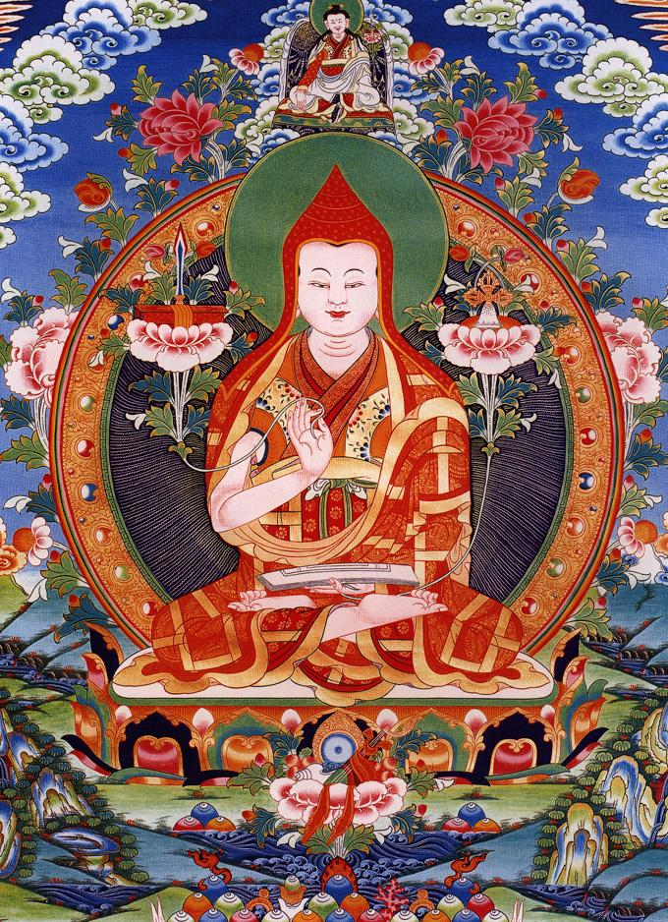
传 承 祖 师 . 華智仁波切

Slide 31
传承祖师
华智仁波切（晋美确吉旺波）是持明无畏洲（晋美林巴）的语化身，是伟大的宁玛派近代一位闻名遐迩、颇具盛誉的传承上师和论师。也是寂天菩萨、大成就者夏瓦热、圣者观世音三者无二无别化现。1808年（土龙年）他诞生于石渠噶琼果沃，即被晋美格桑认定为华丹彭措的转世。 他天生具有超凡的智慧，颖悟力极强，一生中《入行论》与《真实名经》始终未离身。华智的根本上师是无畏如来芽（吉美嘉伟尼固）和多钦哲。从恩师无畏如来芽（吉美嘉伟尼固）得到了二十五次大圆满《龙钦宁提》前行法，后在日冬静处的乐源洞与长寿洞闭关时现证了自心犹如虚空般的实相大圆满境界，并撰著了《善说大乘》等论典。同时将上师教言汇集成文，给后人留下了一部犹如奇珍异宝般的殊胜论著，即《大圆满前行引导文·普贤上师言教》，他对诸传承上师具有强烈的信心。尤其对无垢光尊者所著的《七宝藏》有不共的诚信，拜读《法界宝藏论》后增上了大圆满的证悟境界，便赞叹此论与无垢光尊者无有差别,并作了《七宝藏赞》及《劝阅七宝藏》。当时众所周知,如来芽上师有如日月般的两大弟子，即如太阳般的蒋扬钦哲旺布及如月亮般的华智仁波切。虽然尊者已赫赫有名、声誉远播，但自己常密而不露。以平凡形相利益有情，为后人留下了许多精彩的故事。尊者十分重视讲经说法、闻思修行，每当听到别人勤于闻思修时，便异常欢喜，倍加赞叹。而且着重强调慈悲菩提心，所摄受的弟子之名皆以“悲”字开头，传法时也是以慈悲心贯穿于始终。一生中所传讲的显密佛法不胜枚举，其中最主要的是《入菩萨行论》、《大幻化网》及《功德藏》。尊者针对当时的密法修行者中存在的盲修瞎炼、肆意妄行等种种弊端，以文殊智慧的无畏善说摧毁了各种各样的邪见恶行，激浊扬清，兴利除害，在末法时期宛如空中皓月，遣除了雪域无明黑暗，再度高高树立起无上密法大圆满之法幢。华智在他的家乡石渠玛穆多，花了多年时间增刻玛尼石堆（前世开始刻照的），由每块刻有“嗡玛呢贝美吽”的经石砌成经墙系列。七十几岁在石渠玛日堂地方举办一次规模宏大的极乐法会后再未广传，只是闭关静修。在事业圆满的最后五年中，一直住在上师如来芽遗塔附近，时常作会供。一八八七年（火猪年藏历四月十八日），尊者身体端直、双手定印、金刚跏趺坐融入法界。

Slide 32
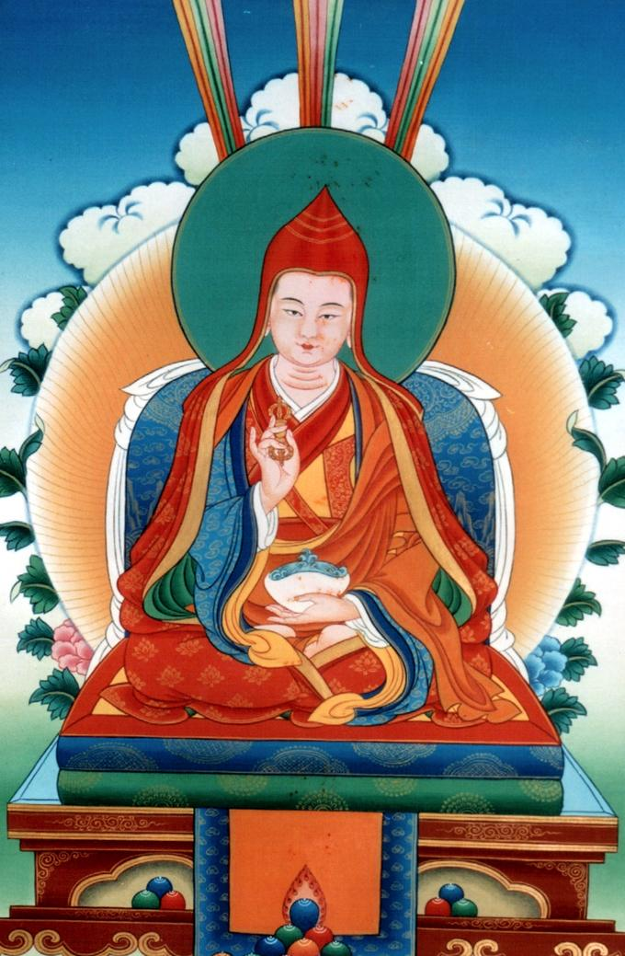
蔣揚欽哲仁波切

Slide 33
传承祖师
蒋扬钦哲旺波于1820年（金龙年六月初五），诞生于琼钦扎附近。宁玛派认为蒋扬钦哲旺波是持明无畏洲（晋美林巴）的意化身。他是大圆满传承祖师布玛莫扎、藏王赤松德赞的化身。他在三、四岁时，便能自然地念出许多莲花生大士为二十五大弟子灌顶时，所传的秘密心咒，并背颂出许多经文；大部分经典只要过目一次，就能够领悟其意义；而且只要他念头稍微动一下，六臂大黑天、一髻佛母等护法便前来拥护。他八岁时得了一场重病，在境相中莲师与益西措嘉佛母授予他金刚橛灌顶，他的寿障被平息。十五岁时，他在定中到达了古印度金刚座的一个九层岩洞内，蒋华西宁（文殊友）授予他《般若波罗密》和《阿努瑜珈》续部法门之宝藏。蒋扬又于定中看见菩提伽耶寺院门前有大火炽亮，不由自主地投入大火之中，焚烧了自己粗大的身蕴，净除障碍把它转变成象布玛莫扎一样的光蕴身。蒋扬钦哲旺波曾对于前后许多授记，均极力保密。因为莲师曾经预言：宣泄授记足以破坏岩藏之导师。他深知保密的重要性，所以绝不提有关授记之事，也不喜欢别人谈论。十六岁那年的十月初十日，他于黎明时刻在定中到达了铜色吉祥山雅饶莲花光法界，见到莲花生大士显现在云中，并有空行母围绕，如此地得到了莲师意的加持、与表示传承之灌顶、与七种教诫的许可。莲师并对钦哲仁波切说：自性是无所取境，以能取之心寻思亦无，赤裸裸了知空性，此即一切诸佛之意。说毕，莲师与诸眷属融入蒋扬钦哲旺波的身内，因此其意便与莲师无所分别，从此便得自性本来清净见地之坚定。随即他以极大的欢喜心祈祷，因此得到新旧经续教传、岩传的成熟解脱法要，及一些很少流传的稀有之法。此后，蒋扬钦哲仁波切精进修持，并将此法开示、弘扬。 蒋扬钦哲旺波在已未年禅定中，看见莲师变成岩传大导师-生遮林巴之形相，给他经卷之加持，开启其智慧心意之岩门；所以钦哲仁波切对于岩传导师之历史、与所有岩藏法要，均能非常了解，并得到教诫之许可。其中大部分皆是以前岩传诸导师分别取出后，复又置于岩藏的一切黄纸；后因智慧空行母的请求，而呈献于蒋扬钦哲之手上。在此期间现前的莲师、与莲师所化现的各种岩传导师形象，赐予了钦哲仁波切成熟解脱之圆满成就。藏传佛教的所有传承都在他身上融汇。蒋扬钦哲旺波对于各派不共传承之法要及教规，均非常尊敬，他卓有成效地弘扬了宁玛、萨迦、噶举等传承。1892年（壬辰年）二月初十的晚上，蒋扬钦哲旺波世寿七十三岁，于定中圆寂，其意融入到汉地五台山布玛莫扎的意法界中。依照授记所说：蒋扬之根本化身就在五台山。并将有五种殊胜化身一同示现，以造弘法利生之事业。

Slide 34
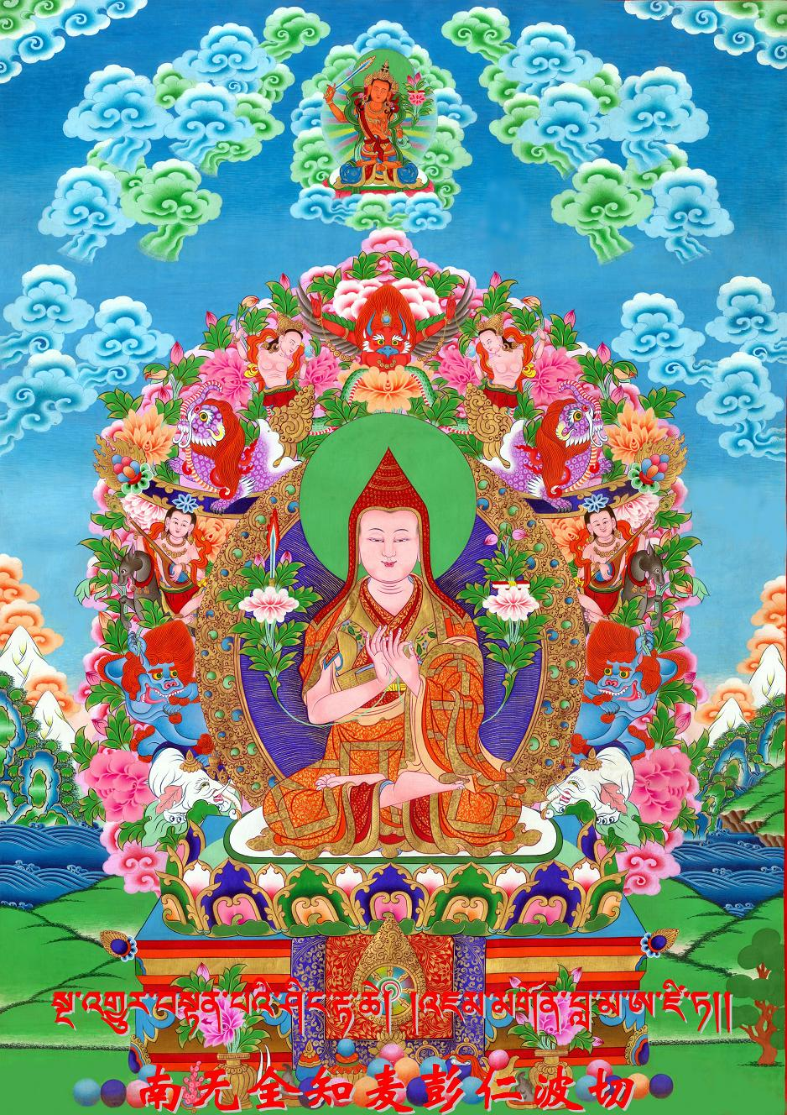
全知麥彭仁波切

Slide 35
传承祖师
1846年（藏历第十四胜生丙午年），麦彭降央南迦嘉措仁波切，诞生于多康河（今石渠县内）的雅秋当羌地方。其叔父喇嘛班玛达吉，为他取名为麦彭嘉措。早在一千多年前，莲花生大士曾授记他将成为“弘扬大圆满的太阳。”在雪域藏地诸教派，共称全知麦彭仁波切是文殊菩萨化身。 全知麦彭仁波切在依止具宿缘的部主上师蒋扬钦哲旺波时，以财、侍、修行三喜亲近依止上师。上师也视他为唯一的心子，恩赐玛底白文殊开许灌顶为主的一切共与不共法门。在一良辰吉日，蒋扬上师将重要的显密经论及各类明论，放在供桌上，作广大的供养，而在前面，安一高座，请麦彭仁波切坐上，并对他说：“如此经典的教诫，均授予你，从此应以讲、著、辩三种方便，善巧弘扬，使宝贵的佛法，能在世间成为永久的光明。”于是麦彭成为法主，同时蒋扬上师赐以白度母的绘像、祈请住世文、与身语意的所依，以及班智达长耳帽。 全知麦彭仁波切将一切甚深意藏，著成广大论典，而为庄严。其论著可分四类：㈠ 加持入门生信之赞颂与传记类：如《文殊赞·加持大库》、《圣八吉祥颂》、《释迦牟尼佛本生·白莲华传》、《八大菩萨传》等等；㈡ 断除一般所知增益之共同明处类：如《梵藏对照大论典》、《医学四续释疏》、《工巧明·宝箧论》等等；㈢ 解脱道入门之深广内明类：如《智者入门》、《别解脱经讲义》（即戒本讲义）、《三戒一体论》、《俱舍论句释》、《中观庄严论疏·文殊上师欢喜教言》、《般若摄要颂与现观庄严论合解》、《量理宝藏论释》、《时轮金刚续疏》、《密集五次第释·双运摩尼宝灯》、《窍诀见释·摩尼宝藏》、《金刚七句 ·白莲花释》、 《大圆满见歌·妙音悦声》等等；㈣ 佛法住世、安乐常遍、任运缘生之回向发愿祝福类：《旧密教法弘扬愿文》、《吉祥山愿文·智慧密道》、《极乐愿文》、《文殊大圆满基道果无二之愿文》等等。全部收集在藏文版《雪域语狮子全知大班智达麦彭降央南迦嘉措全集》。

Slide 36
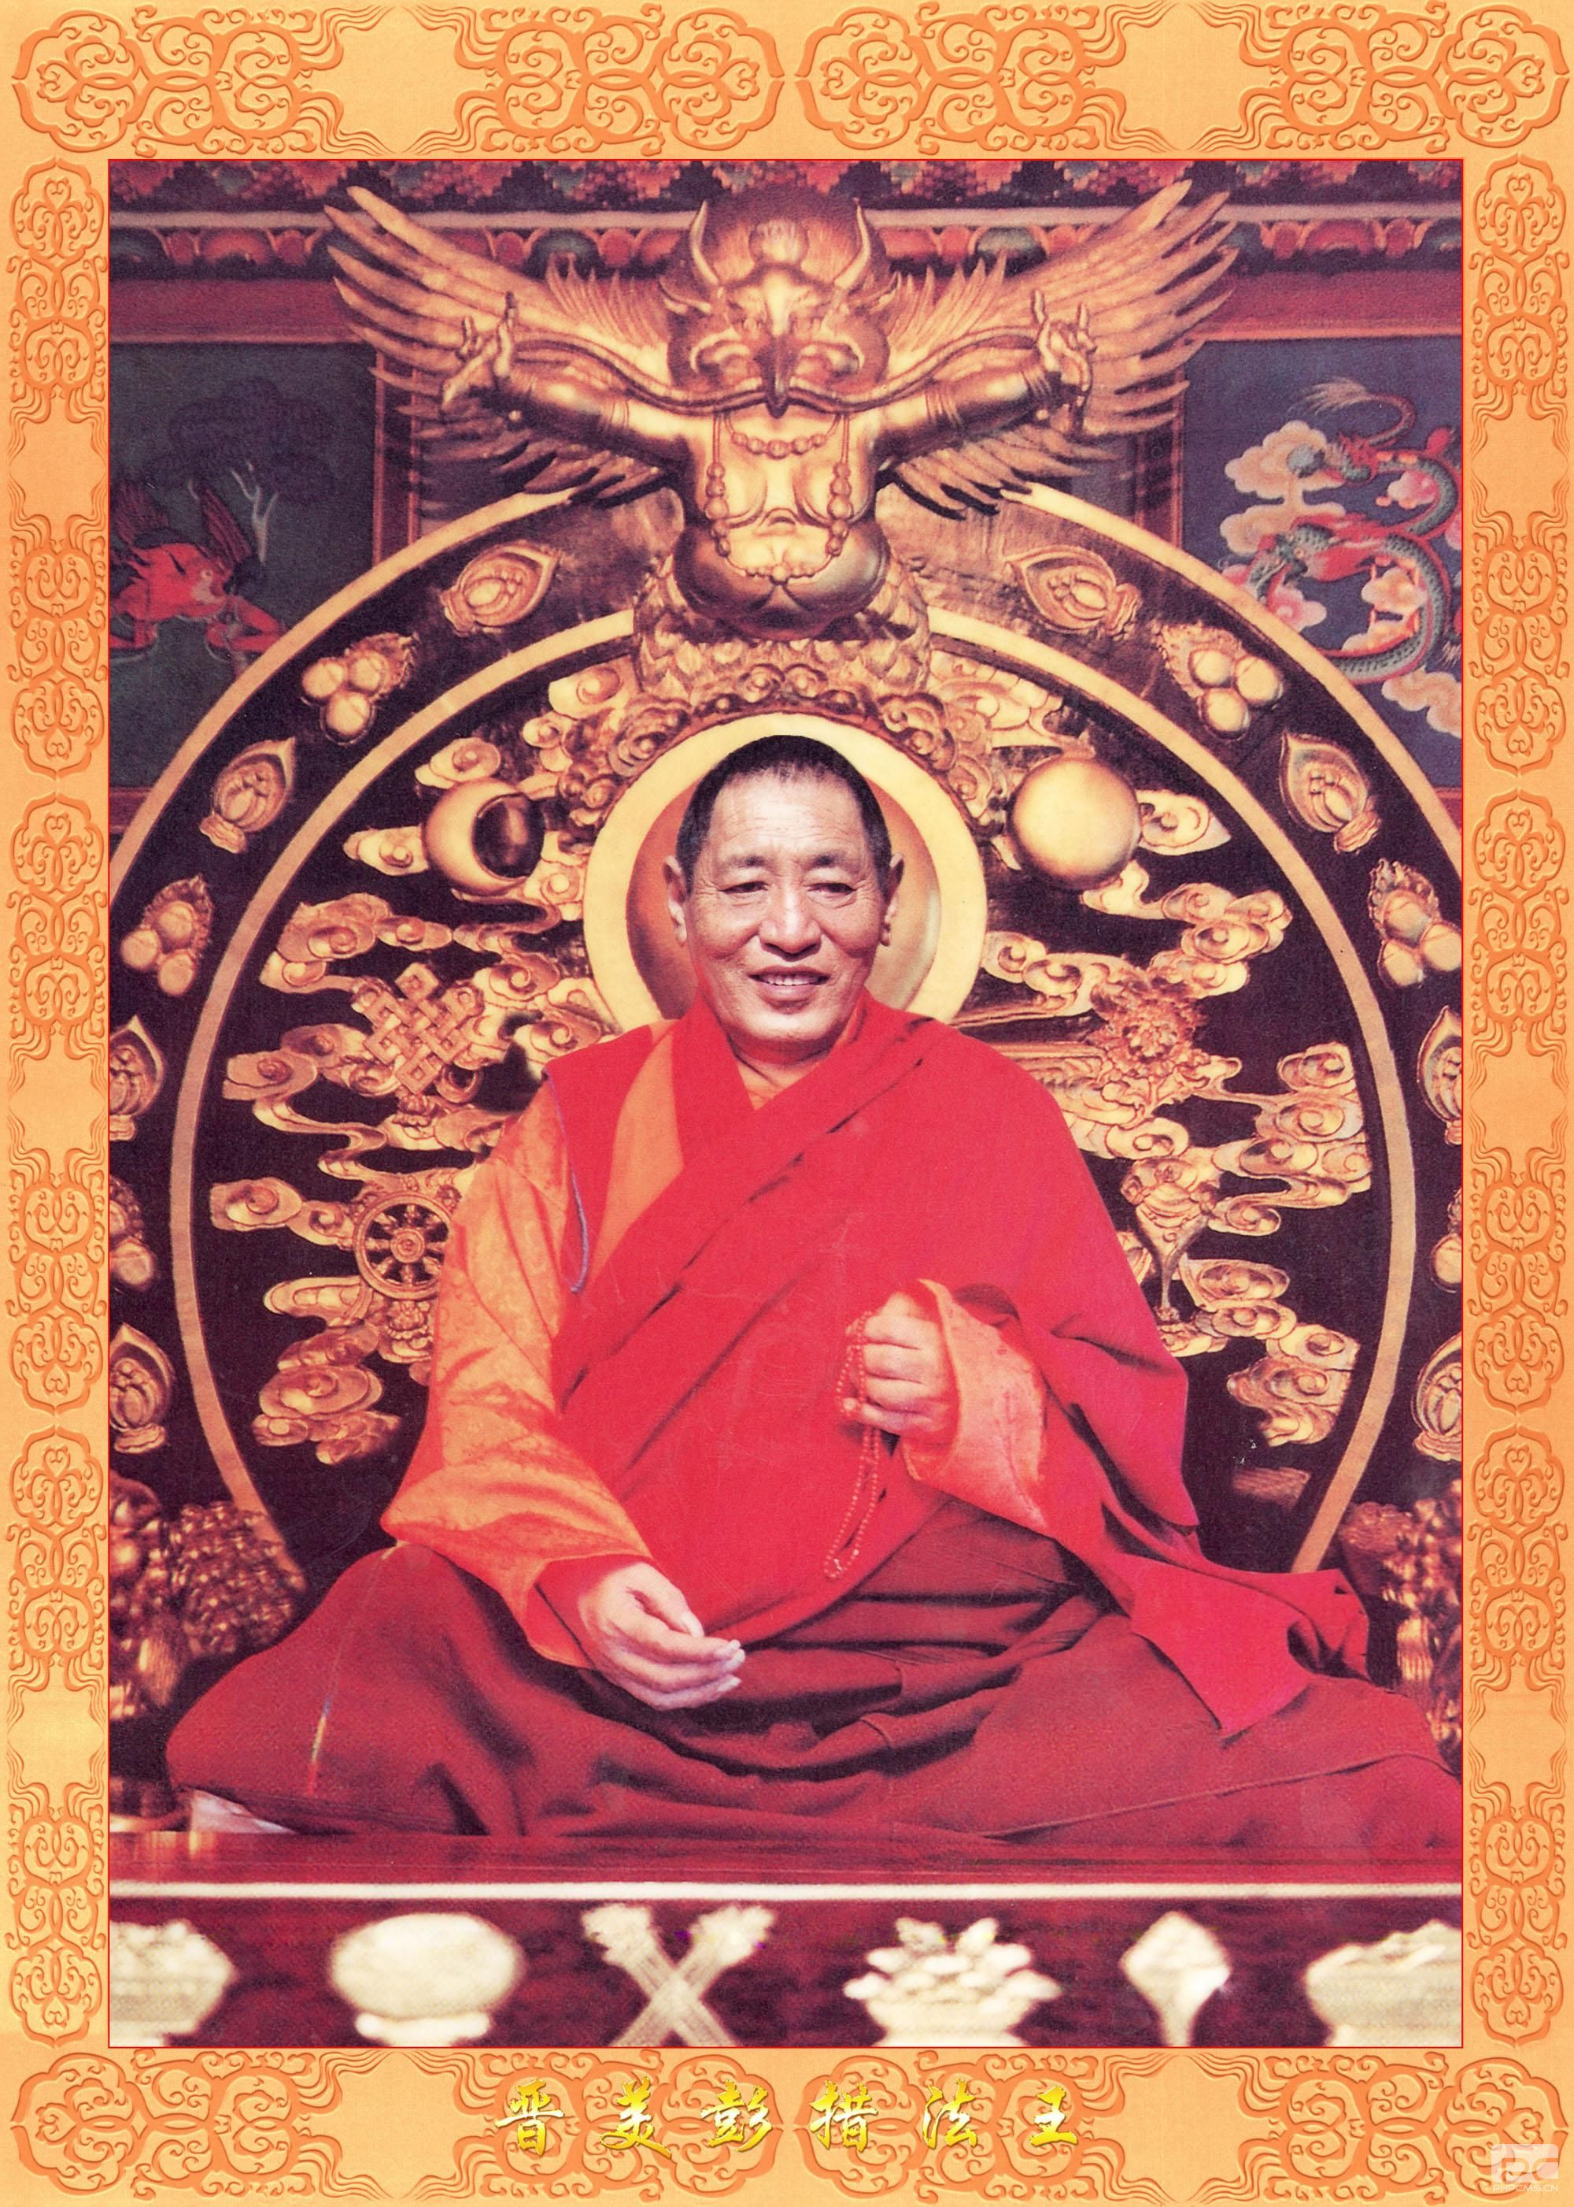
晉美彭措法王

Slide 37
传承祖师
根据千百年前之授记，凡与法王结缘的所有众生，必能往生极乐世界。法王自1993年起，每年在五明或应邀至新龙、炉霍、道孚等县主持一次或数次极乐大法会。2004年1月7日（藏历11月15日），正值阿弥陀佛诞辰日，法王如意宝晋美彭措于四川省成都市示现涅槃。为弟子们留下遗嘱：“即使有一天我已不在人世，我期望我的弟子们能够坚定不移地修持并弘扬佛法，力争将佛法的智慧之炬一代代地传下去，这就是对我最好的纪念与报恩。”
“作为末法时代的说法者，我将一生都用在了弘法利生事业上面。因为我在今世公开地为众多弟子传讲了本来应该保密的、极为殊胜的密法——光明大圆满，因此，在我死后，我的肉身应该不会缩小，但我却并不以此为憾。虽然寻找转世灵童，已经成为当今的一种潮流，但你们不必去寻转世灵童，也不必大动干戈地建造灵塔，我将会以另一种方式与你们在一起！”
“希望你们能记住两个要点：既不要扰乱其他众生的心；也不要动摇自己的决心。”
“清净戒律是佛法的基础。闻思修行是佛法的精髓，弘法利生是佛法的结果。”

Slide 38
思考讨论题
請簡述一位祖師的功德
祖師法相類似，如何分別特徵?
《释迦牟尼佛广传·白莲花论》之 功德品云“我们观想释迦牟尼佛，一方面是有智慧的行为，一方面也是本着报恩的态度。”我們觀想其他祖師也應該本着报恩的态度嗎？爲什麽？
修皈依，觀想祖師的重點是什麽？請分析？
需要把祖師的相貌，姿勢，穿戴，法器想清楚嗎？爲什麽？

